Slide 1


 |  |  | Obchodní akademie a Střední odborná škola, gen. F. Fajtla, Louny, p.o. Osvoboditelů 380, Louny
Číslo projektu | CZ.1.07/1.5.00/34.0052 | Číslo sady | 40 |  | Číslo DUM | 3.2._40_01
Předmět | zeměpis
Tematický okruh | Geografická .....
Název materiálu | hlavní města Evropy - Podgorica
Autor | Jakub Hnátek
Datum tvorby | 22.4.2013 | Ročník |  | 3.
Anotace Prezentace pojednává o informacích tykajících se hlavního města Podgorica. Jsou zde zahrnuty památky, doprava, vývoj obyvatel…
Metodický pokyn Sledování a vypisování informací.
Autorem materiálu a všech jeho částí, není-li uvedeno jinak, je Jakub Hnátek Dostupné z Metodického portálu www.rvp.cz, ISSN: 1802-4785, financovaného z ESF a státního rozpočtu ČR. Provozováno Výzkumným ústavem pedagogickým v Praze.

Slide 2

Podgorica
Podgorica (černohorsky cyrilicí: Подгорица) je hlavní a největší město Černohorské republiky a zároveň ekonomické, kulturní a vzdělávací centrum země. V roce 2011 zde žilo 151 312 obyvatel.
Město má výhodnou polohu při soutoku řek Morača a Ribnica v nadmořské výšce pouhých 44 metrů, v místě setkání Bjeloplavićského údolí a Zetské nížiny, asi 40 km od Jaderského moře 30 km severně od Skadarského jezera - velice blízko zimních lyžařských středisek na severu a přímořských letních destinací na pobřeží.
č.1 – Znak Podgorica

Slide 3
Etymologie
Jméno Podgorica v černohorštině znamená pod Goricou, přičemž Gorica je 107 metrů vysoký vrchol s výhledem na centrum města a znamená v překladu "Kopeček".
Asi tři kilometry severozápadně od Podgorice leží ruiny Docley, velice známého města z dob starověkého Řecka a Říma. Římský císař Dioklecián pocházel z této oblasti. Později změnili Římané název na Dioclea; známější slovanská verze tohoto jména je Duklja.

Slide 4
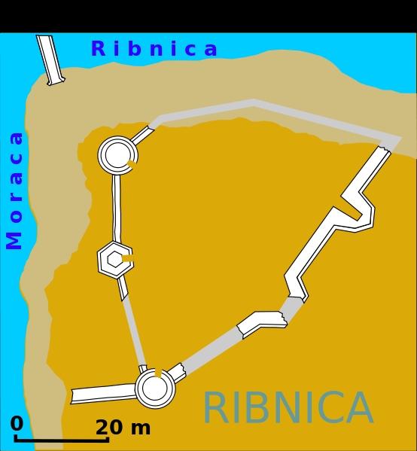
Historie
O vzniku Podgorice panují mezi odborníky rozdílné názory. Město se nachází na křižovatce několika důležitých historických cest, v blízkosti řek Zeta, Morača, Cijevna, Rybnica a Sitnica, v rozlehlém údolí Skadarského jezera a údolí Bjeloplavićského, blízko pobřeží Jadranu, v úrodných nížinách s příznivým podnebím.
č.2 – Pevnost Ribnica

Slide 5
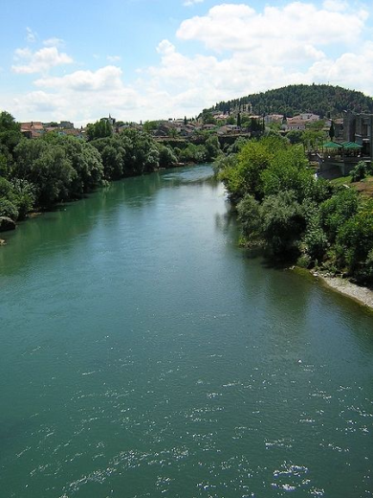
Geografie
Podgorica se nachází v jihovýchodní části centrální Černé Hory při soutoku významných řek Morače a Ribnice, 30 km severně od Skadarského jezera a 40 km od pobřeží Jaderského moře. V blízkosti města tečou již méně významné řeky Zeta, Cijevna, Sitnica a Mazera. Toto vodní bohatství je jednou z hlavních dominant města a je také vyobrazeno v insigniích města - na podgorické vlajce a městském znaku.
Na rozdíl od většiny černohorských měst se Podgorica nachází v převážně rovinaté krajině severního konce Zetské nížiny, snad jedinou výjimkou jsou vrcholy Gorica (Kopeček, 107 m n. m., tyčí se nad centrem města), dále potom Malo brdo (Malý kopec), Velje brdo (Velký kopec), Ljubović, Dajbabska gora (s významným klášterem) a Čardak. Největší nevýhodou těchto kopců je jejich strmost, která brání další expanzi města - především na severu.
č.3 – Řeka Morača

Slide 6
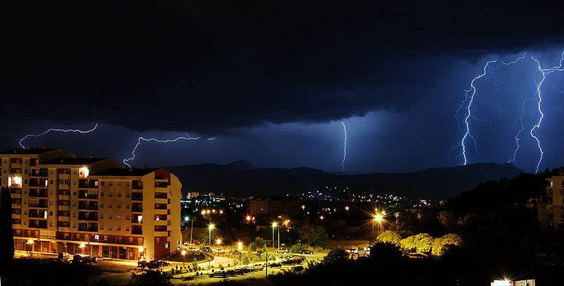
Podnebí
Podgorica je oficiálně městem s nejvyšší průměrnou teplotou v Evropě.
Podgorica má proměnlivé středozemní klima s horkými, suchými léty a studenými zimami. Proměnlivost podnebí zapříčiňují především Dinárské hory na severu, přestože je město od mořského pobřeží vzdálené jen 40 km. Průměrný roční úhrn srážek je 1 600 mm, teplota přesáhne 25 °C ve zhruba 135 dnech v roce. Průměrná denní teplota je 16, 4 °C. Počet deštivých dnů je asi 120, dnů se silným větrem je zde do roka kolem 60. Občas silný vítr ovlivňuje zimní klima a snižuje teplotu o několik stupňů.
č.4 – Bouře v Podgorice

Slide 7
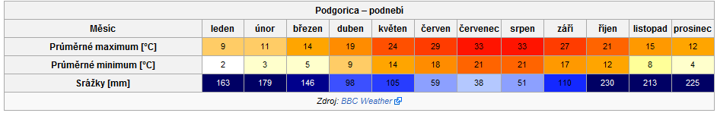
Klima
č.5 – Podnebí

Slide 8
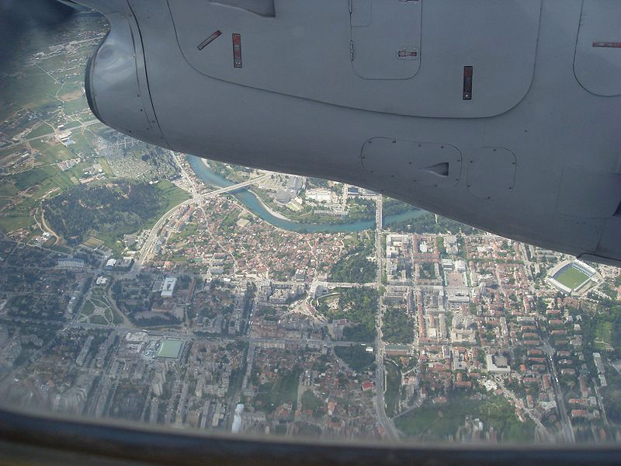
Charakter města
Podgorica je směsicí nejrůznějších architektonických stylů, které se odráží v pohnutých dějinách města a celé Černé Hory (jeden režim byl nahrazován druhým, což se projevilo na vzhledu města).
Osmanská nadvláda do roku 1878 zapříčinila vytvoření mnohých příkladů turecké architektury; podgorické Staré město se nazývá Stara Varoš a spolu s další starou čtvrtí Drač jsou pro ni typické křivolaké úzké uličky, nízké obytné baráčky, mešity a hodinová věž Sahat-kula.
č.6 – Letecký snímek města

Slide 9
Kultura
Zábava a umění
Budova Černohorského národní divadla
Černohorská filharmonie během vystoupení ve Velké koncertní síni
Bývalý Zimní královský palác, nyní Galerie moderního umění
Podgorica je domovem pro mnoho černohorských kulturních institucí a hostitelem domácích i mezinárodních akcí, festivalů i přehlídek. V roce 1953 zde bylo slavnostně otevřeno Černohorské národní divadlo (Crnogorsko narodno ozorište), nejvýznamnější divadlo v zemi, velice známé na celém Balkáně. Již méně významným je také Městské divadlo (Gradsko pozoriště), jenž zahrnuje i Dětské muzeum a Muzeum loutek. Hudební centrum Černé Hory (Muzički centar Crne Gore) je uznávanou hudební institucí a s velkolepou koncertní síní se stalo sídlem proslulé Černohorské filharmonie.
Přestože Podgorica není na muzea a galerie tak bohatá jako historická královská metropole Cetinje, nalezneme zde několik pozoruhodných institucí tohoto typu

Slide 10
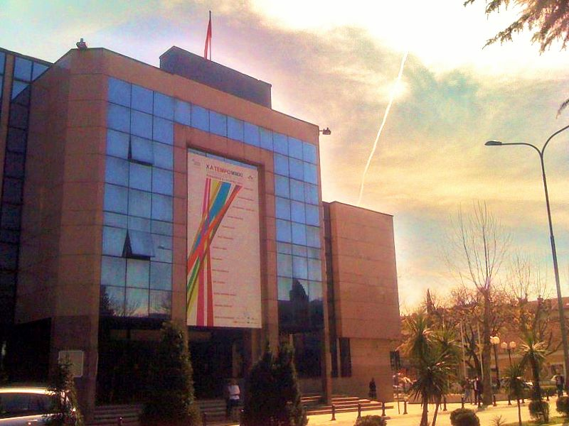
Národní divadlo
č.7 – Budova národního divadla

Slide 11
Památky a důležitá místa
Podgorica je město, kde se nedochovaly četné památky, jako je tomu například v jiných metropolích republik bývalé Jugoslávie; i přesto nabízí širokou škálu pozoruhodných míst.
Socha kněžny a královny Mileny Vukotić Černohorské v královské zahradě během vzácné sněhové kalamity ve městě (v pozadí kaple sv. Dimitrije)
Náměstí sv. Petra Cetinjského
Socha srbského knížete Karađorđěho Petroviće v Karađorđěho parku
Staré město (Stara Varoš) je unikátní částí města, kde se toho od dob osmanské nadvlády moc nezměnilo. Centrem Starého města je Náměstí vévody Bećir-Bega Osmanagića (Trg Vojvode Bećir-Bega Osmanagića)
tomuto náměstí dominuje historická Hodinová věž (Sahat-kula) - jedna z nejzachovalejších památek města. Tato 15 metrů vysoká věž má původní, stálé fungující hodinový stroj z 18. století. Dominantou věže je bronzový zvon Petr (Petar), který se rozeznívá každou neděli v poledne a během státních svátků.

Slide 12
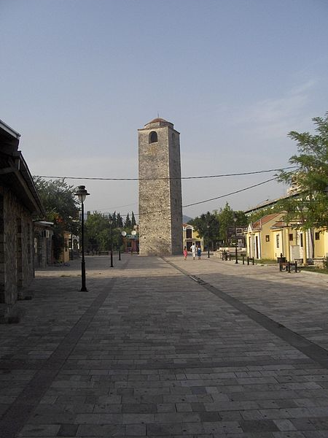
Staré město
č.8 – Pohled na náměstí vévody B. Osmanagica

Slide 13
Média
Podgorica je bezpochyby mediálním centrem Černé Hory. Je sídelním městem státem vlastněné veřejnoprávní televize RTCG. Komerčně vysílající společností se sídlem v Podgorice jsou TV In, NTV Montena, Elmag RTV, NTV Atlas, TV Vijesti a MBC. Plány na spuštění městské televize, jež by měla být vysílána ve většina země, zatím úspěšně probíhají.
Všechny černohorské noviny (včetně nejstarších černohorských denních tisků Pobjeda, dále také Vijesti a DAN) jsou publikovány v Podgorice, stejně jako populární týdeník Monitor.

Slide 14
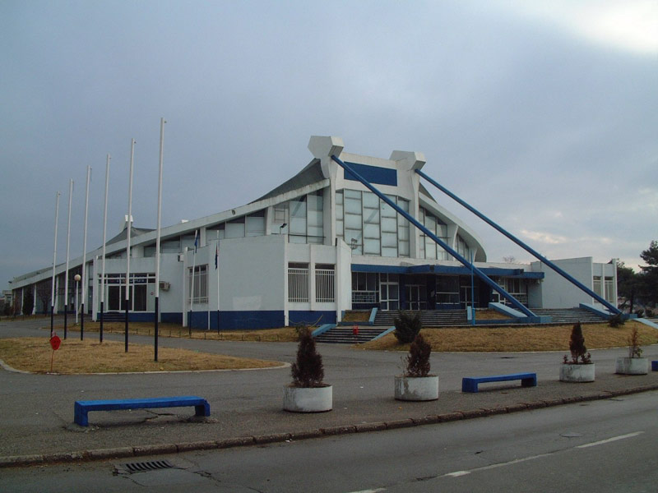
Sport
Zdaleka nejoblíbenějšími sporty v Podgorice jsou fotbal a také basketbal. Ten se stal oblíbený především díky úspěchům profesionálního klubu KK Budućnost Podgorica na konci 20. a počátku 21. století - a to jak v jugoslávských, tak v celoevropských soutěžích.
Společnost sportů Budućnost Podgorica je nejdůležitější sportovní institucí ve městě. Její jméno znamená budoucnost.
č.9 – Sportovní centrum Morača

Slide 15
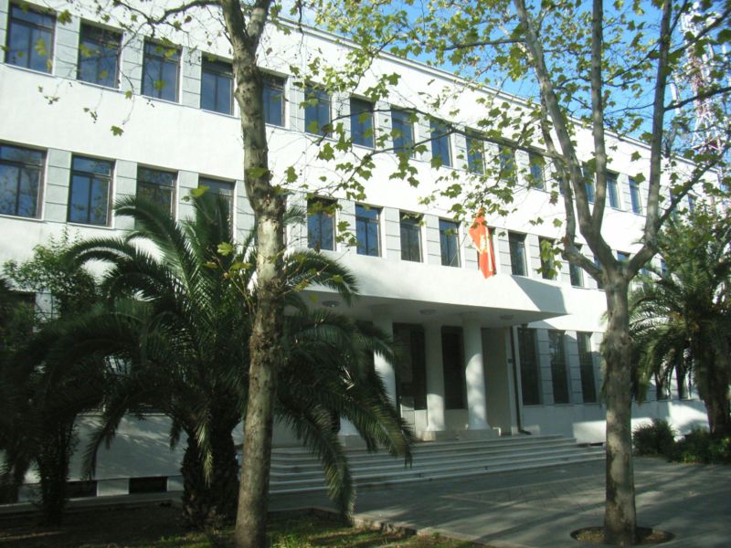
Ekonomika
Podgorica není jen správní metropolí Černé Hory, ale i ekonomickým centrem země. Většina průmyslových, finančních a komerčních organizací má svá ředitelství právě zde. Za dob monarchie před první světovou válkou se většina ekonomiky orientovala na ruční výrobu a práci. Ekonomický model byl založen během nadvlády Osmanské říše. Po nezávislosti v roce 1878 se městská ekonomika orientovala na prodej dobytka a byla pověstná kvalitním zpracováním vlny.
č.10 – Národní banka

Slide 16
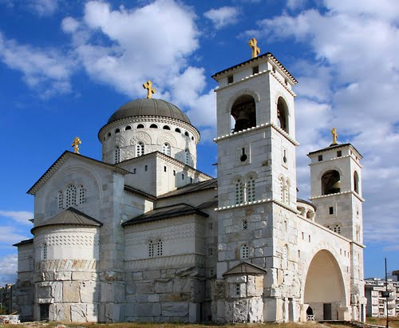
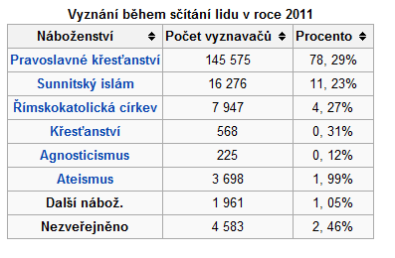
Náboženství
V Podgorice mají hlavní zastoupení tři náboženské skupiny: pravoslavní křesťané, sunnitští muslimové a katoličtí křesťané.
č.11 – Statistika vyznání
č.12 – Pravoslavný Chrám Vzkříšení Ježíše Krista

Slide 17
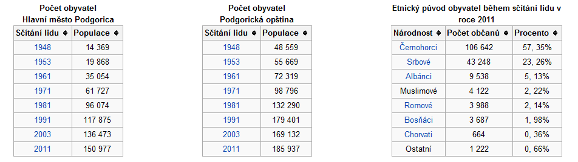
Demografie
Přestože je Podgorica podle evropských měřítek městem relativně malým, je to největší město v Černé Hoře a žije zde téměř třetina všech občanů v zemi. Podle sčítání lidu v roce 2011 žije v Podgorické opštině (jež zahrnuje kromě města ještě městské části Golubovci a Tuzi) celkem 187 085 obyvatel, z toho ve městě samotném žije 151 213 lidí.
č.13 – Statistika vývoje obyvatel

Slide 18
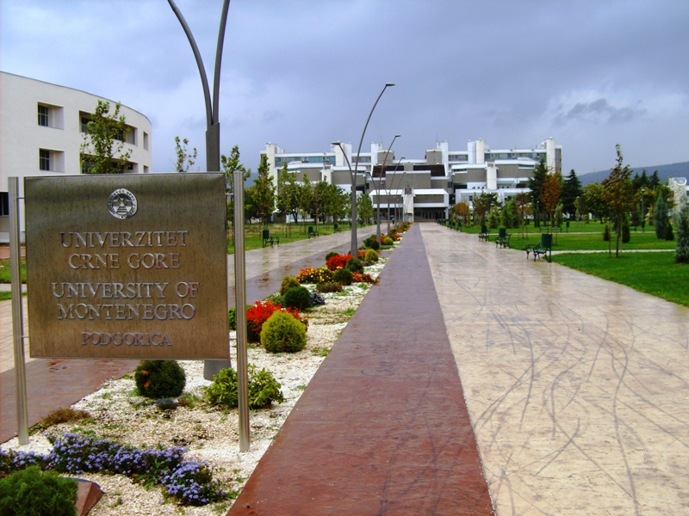
Vzdělání
Podgorica je bezpochyby nejdůležitějším vzdělávacím centrem země.
Sídlí zde Univerzita Černohorská (Univerzitet Crne Gore - UCG), nejvýznamnější, nejkvalitnější a největší vysoká škola v zemi, založená roku 1974. Tvoří ji 19 fakult, čtyři instituty a jedna akademie.
č.14 – Sídlo Univerzity Černohorské v Podgorice

Slide 19
Doprava
Přestože je Podgorica městem relativně malým, letecká doprava se zde stává stále více oblíbenou a využívanou.
Obyvatelé města mají k dispozici 2 letiště
Mezinárodní letiště Podgorica - Golubovci (IATA: TGD, ICAO: LYPG, Međunarodni aerodrom Podgorica - Golubovci) je hlavní, největší, nejvytíženější a nejdůležitější veřejné mezinárodní letiště v Černé Hoře. Nachází se 11 km jižně od centra města v Zetské nížině. V roce 2010 přepravilo přes 650 000 pasažérů. Přímé spojení s centrem města zajišťují autobusové linky (vždy jedna za 2 hodiny v obou směrech), dále taxi služby a také připojení na dálnici vedoucí do města. Letiště nabízí přímá letecká spojení s většinou předních evropských destinací - Barcelonou, Bělehradem, Bruselem, Frankfurtem, Londýnem, Moskvou, Paříží, Kodaní, Římem, Vídní aj.; ale také sezónní linky do Evropy, Asie nebo Jižní Ameriky a celou řadu charterových letů. Sídlí zde černohorská národní letecká společnost Montenegro Airlines, dalšími aerolinkami jsou např. Jat Airways, Alitalia, MALÉV, Aeroflot, DHL nebo České aerolinie.

Slide 20
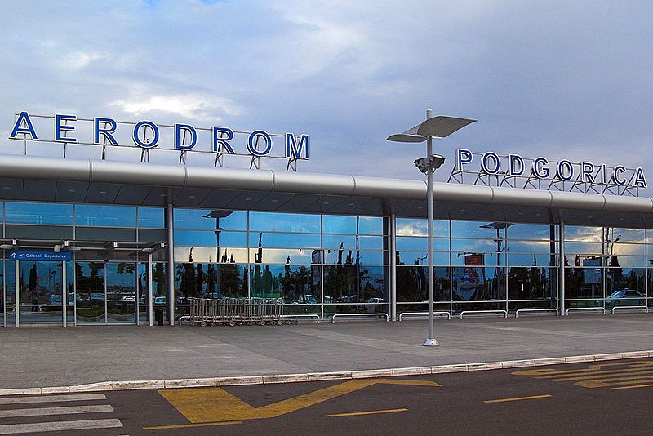
Mezinárodní letiště Podgorica - Golubovci
č.15 – Letiště Podgorica - Golubovci

Slide 21
Zdroj
č.1 / Wikipedie: Otevřená encyklopedie: Podgorica [online]. c2013 [citováno 16. 06. 2013]. Dostupný z WWW: <http://cs.wikipedia.org/w/index.php?title=Podgorica&oldid=10372138>
č.2 / Wikipedie: Otevřená encyklopedie: Podgorica [online]. c2013 [citováno 16. 06. 2013]. Dostupný z WWW: <http://cs.wikipedia.org/w/index.php?title=Podgorica&oldid=10372138>
č.3 / Wikipedie: Otevřená encyklopedie: Podgorica [online]. c2013 [citováno 16. 06. 2013]. Dostupný z WWW: <http://cs.wikipedia.org/w/index.php?title=Podgorica&oldid=10372138>
č.4 / Wikipedie: Otevřená encyklopedie: Podgorica [online]. c2013 [citováno 16. 06. 2013]. Dostupný z WWW: <http://cs.wikipedia.org/w/index.php?title=Podgorica&oldid=10372138>
č.5 / Wikipedie: Otevřená encyklopedie: Podgorica [online]. c2013 [citováno 16. 06. 2013]. Dostupný z WWW: <http://cs.wikipedia.org/w/index.php?title=Podgorica&oldid=10372138>
č.6 / Wikipedie: Otevřená encyklopedie: Podgorica [online]. c2013 [citováno 16. 06. 2013]. Dostupný z WWW: <http://cs.wikipedia.org/w/index.php?title=Podgorica&oldid=10372138>
č.7 / Wikipedie: Otevřená encyklopedie: Podgorica [online]. c2013 [citováno 16. 06. 2013]. Dostupný z WWW: <http://cs.wikipedia.org/w/index.php?title=Podgorica&oldid=10372138>
č.8 / Wikipedie: Otevřená encyklopedie: Podgorica [online]. c2013 [citováno 16. 06. 2013]. Dostupný z WWW: <http://cs.wikipedia.org/w/index.php?title=Podgorica&oldid=10372138>
č.9 / Wikipedie: Otevřená encyklopedie: Podgorica [online]. c2013 [citováno 16. 06. 2013]. Dostupný z WWW: <http://cs.wikipedia.org/w/index.php?title=Podgorica&oldid=10372138>
č.10 / Wikipedie: Otevřená encyklopedie: Podgorica [online]. c2013 [citováno 16. 06. 2013]. Dostupný z WWW: <http://cs.wikipedia.org/w/index.php?title=Podgorica&oldid=10372138>
č.11 / Wikipedie: Otevřená encyklopedie: Podgorica [online]. c2013 [citováno 16. 06. 2013]. Dostupný z WWW: <http://cs.wikipedia.org/w/index.php?title=Podgorica&oldid=10372138>
č.12 / Wikipedie: Otevřená encyklopedie: Podgorica [online]. c2013 [citováno 16. 06. 2013]. Dostupný z WWW: <http://cs.wikipedia.org/w/index.php?title=Podgorica&oldid=10372138>
č.13 / Wikipedie: Otevřená encyklopedie: Podgorica [online]. c2013 [citováno 16. 06. 2013]. Dostupný z WWW: <http://cs.wikipedia.org/w/index.php?title=Podgorica&oldid=10372138>
č.14 / Wikipedie: Otevřená encyklopedie: Podgorica [online]. c2013 [citováno 16. 06. 2013]. Dostupný z WWW: <http://cs.wikipedia.org/w/index.php?title=Podgorica&oldid=10372138>
č.15 / Wikipedie: Otevřená encyklopedie: Podgorica [online]. c2013 [citováno 16. 06. 2013]. Dostupný z WWW: <http://cs.wikipedia.org/w/index.php?title=Podgorica&oldid=10372138>

